Slide 1
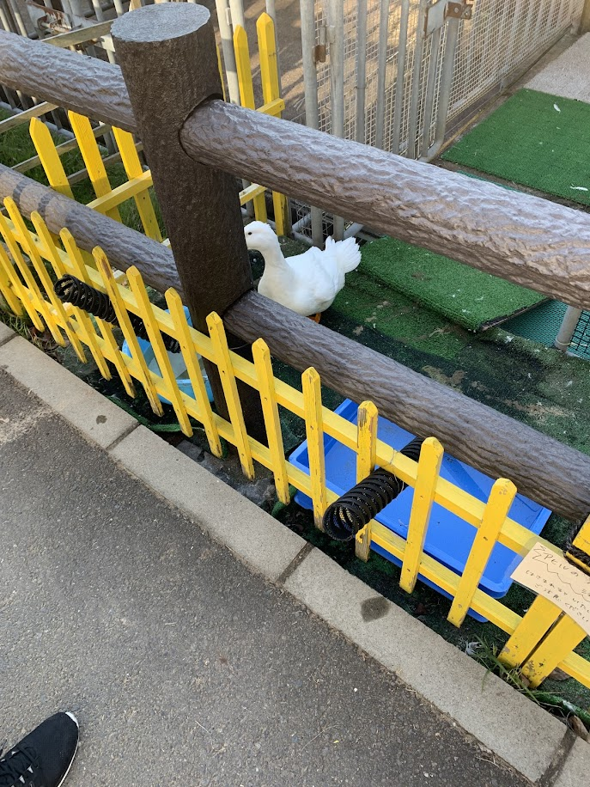
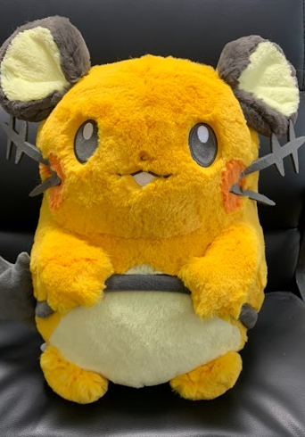
うえさか だいき
上坂 大樹
出身 ：福井県福井市
趣味 ：音楽鑑賞
研究 ：異常検知
マイブーム ：睡眠
ひとこと ：発声がんばります
Notes:
阿諏訪山動物園のアヒルです。
水飲み中でこっちを向いてくれませんでした。

